Slide 1




毕业季主题音乐会活动方案
花路相伴
前程似锦
毕业季

Slide 2



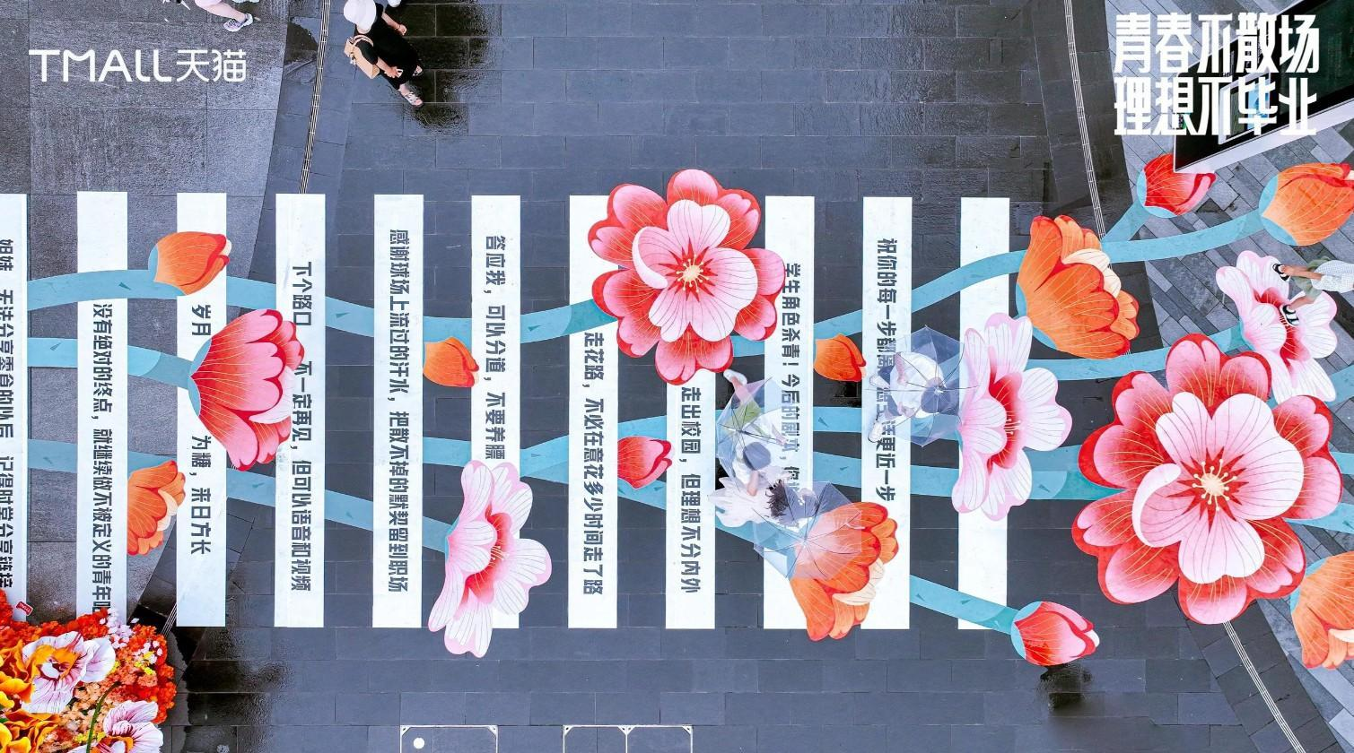
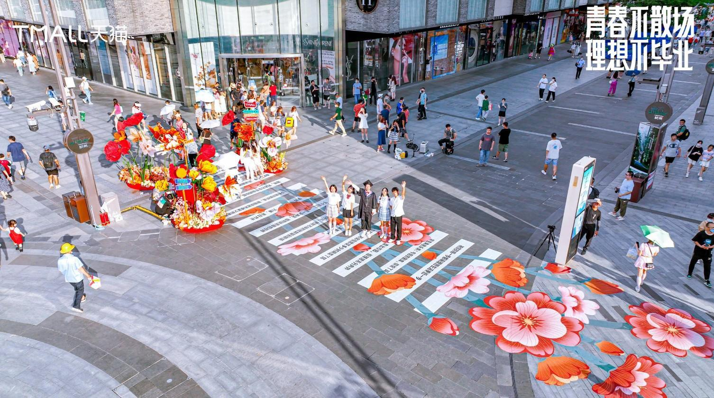
活动亮点
毕业季限定款浪漫花路，
寓意着未来可期、前程顺遂、平坦，
一路有繁花相伴，
携学子一起走过通往美好的未来。
限定款浪漫花路
毕业季

Slide 3
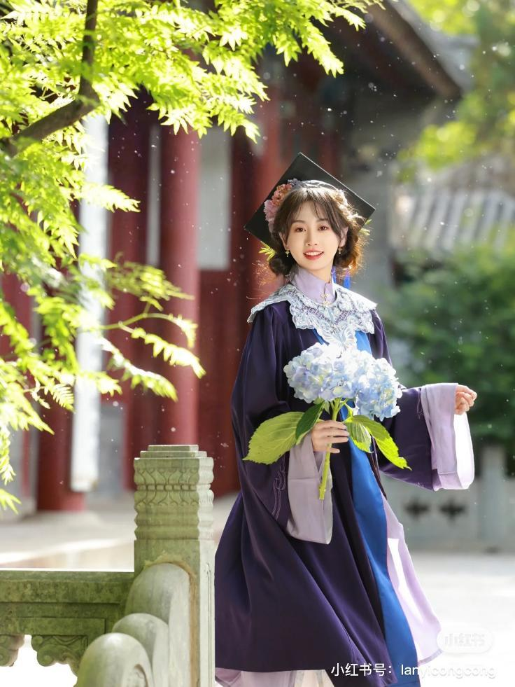
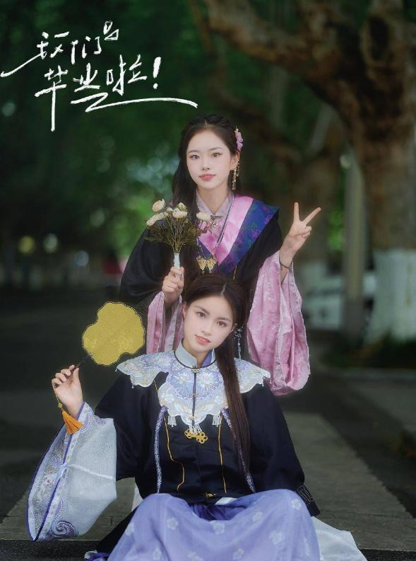
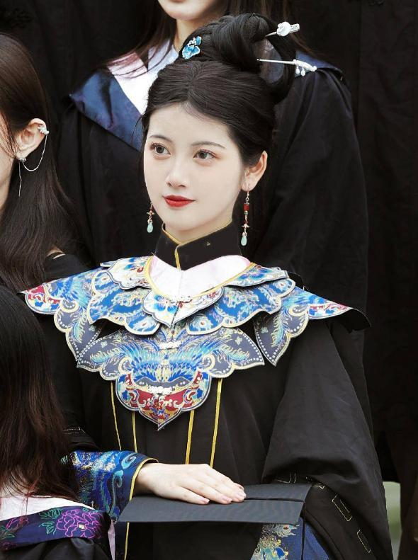
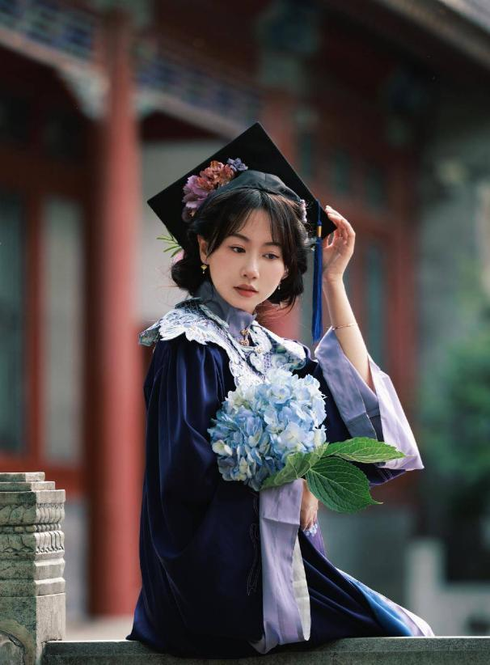
活动亮点
汉服在年轻群体中越来越流行，
将云肩与长袍学士服“混搭”起来，
既展现了中华传统文化之美，
又契合了毕业拍摄主题，
激发作为传播主体的青年群体的民族文化自信，
让更多青年认可中国的文化价值理念。
汉元素学士服创作
毕业季

Slide 4
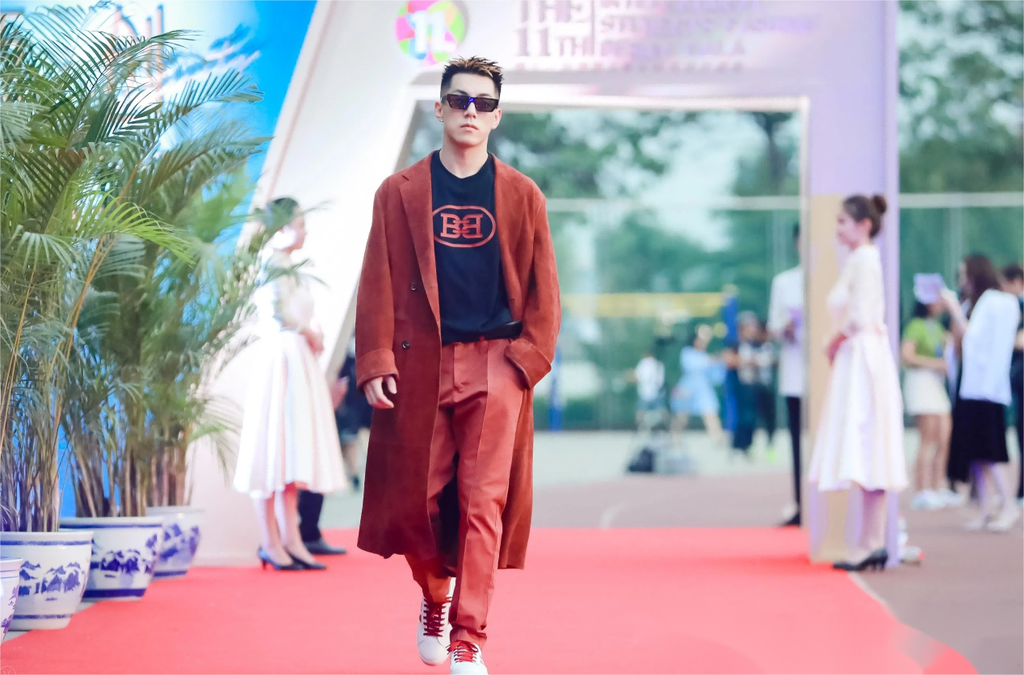
活动亮点
毕业红毯秀
毕业季
在离别的最后印象里留下身着盛装，
走上红毯熠熠生辉的脸庞，
迈着自信、勇敢、坚定的步伐，
昂首走向属于自己的精彩人生路。

Slide 5
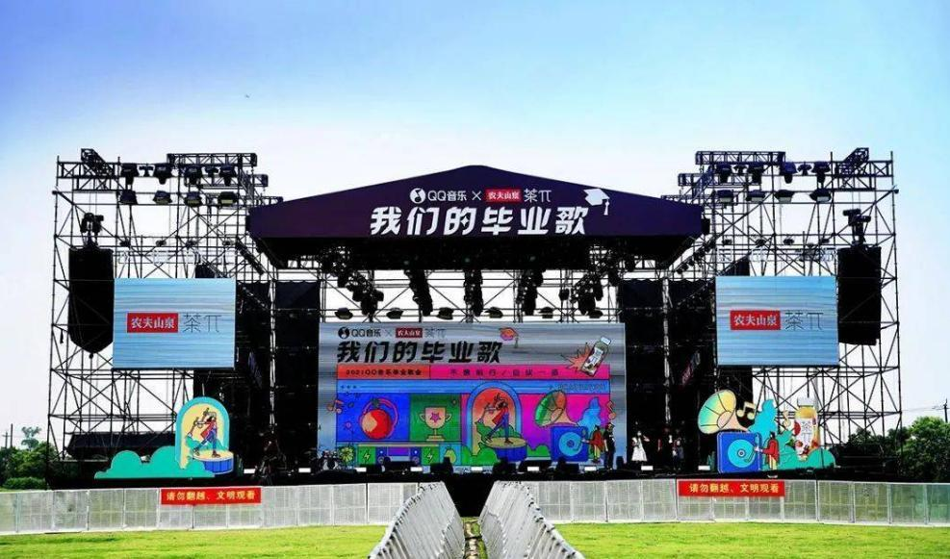
活动亮点
夏日毕业歌会
毕业季
全程分为四大篇章，
循序渐进带入感情，
从初识、扬帆、逐梦、入海四大角度，
用歌曲诠释离别之情。

Slide 6
01 活动概述
Activity Overview

Slide 7
基本情况
活动背景
毕业季
栀子飘香 又逢一年毕业时
我们也将奔赴各自不同的人生
这场夏日专属的毕业音乐会
将曾经四年的记忆重新拾起
以歌话别，以曲相送
演绎出一首首耳熟能详的歌曲
仿佛再现校园里的青葱岁月
为广大毕业生献上一场视听盛宴
转身跃入人海 各有风雨灿烂

Slide 8
基本情况
20XX-XX-XX
时间
20XX级毕业生
群体
毕业季主题音乐会
地点
1000人
人数

Slide 9
活动目的
毕业季
01 用歌声为毕业学子饯行，回忆在XX求学的点滴，表达XX对学子的温暖相送。
02 展现XX毕业学子满怀热忱的精神面貌，唱响无悔青春的人生乐章。
03 展现XX学子青春当燃的风采，引领毕业生们追忆青春、开启砥砺前行的奋斗新历程。
04 为毕业生送上真挚的祝福，鼓励毕业季的师生共述青春故事，创造难忘回忆。

Slide 10
02 活动内容
ACTIVITY CONTENT

Slide 11
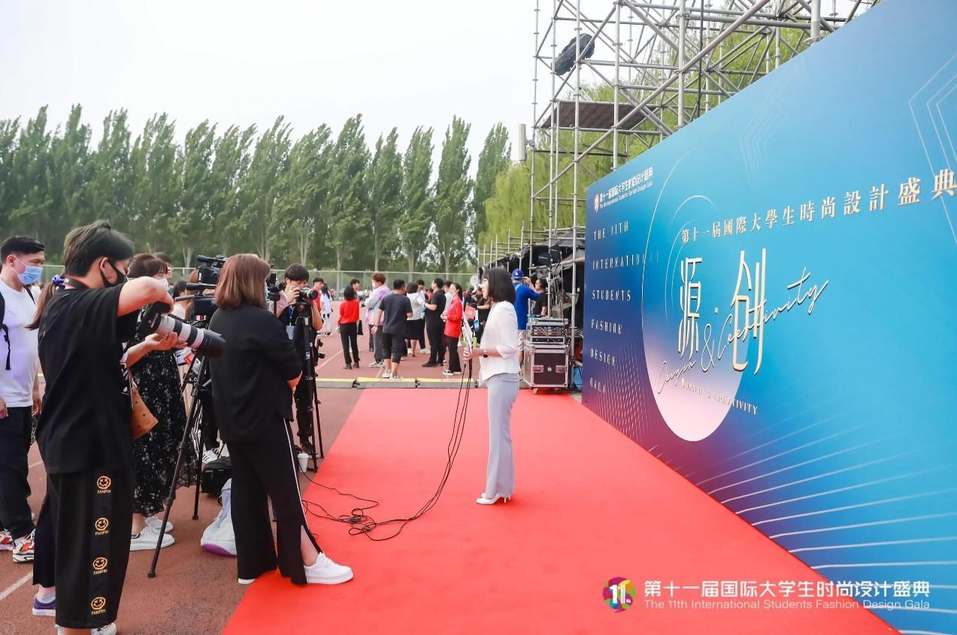

最专业的摄制团队，独特的采访方式，
把毕业生最难忘的故事定格在此刻定格，
或是温情满满、斗志昂扬的留言,
或是对未来的憧憬与期望，
或是合理的大学规划、高效的学习方法，
通过最温暖的镜头记录下来。
红毯采访
毕业季

Slide 12
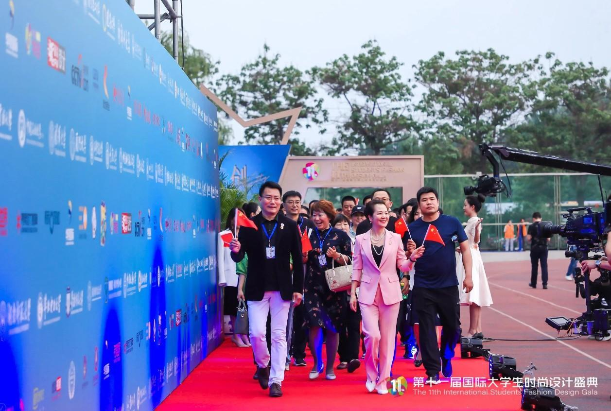
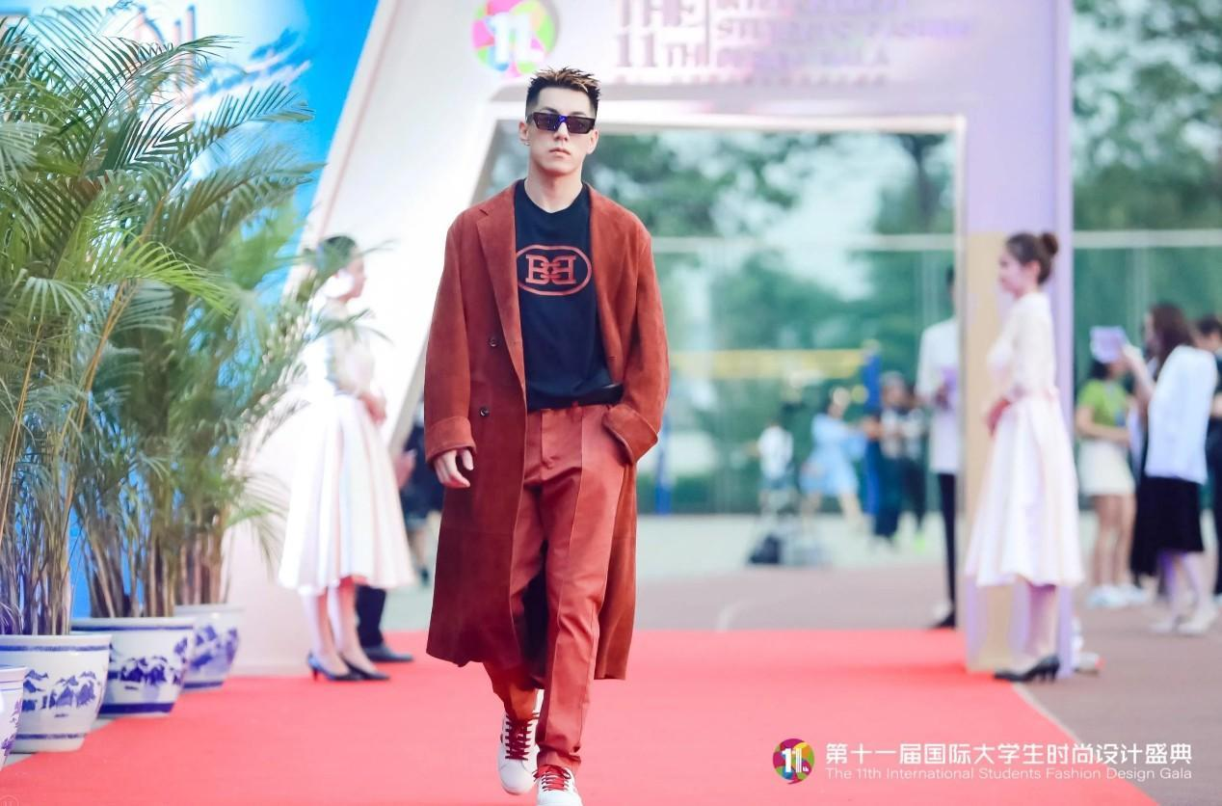
一席红毯，未来光景更有所期。
毕业生们身着盛装、踏上红毯，
留下了属于自己的青春合照，
将记忆定格在最美好的瞬间。
走过这条红毯，
意味着将告别XX学院，
开启新的人生旅程。
毕业红毯秀
毕业季

Slide 13

活动倒计时
毕业季
播放活动倒计时，
预示着活动正式开始。

Slide 14
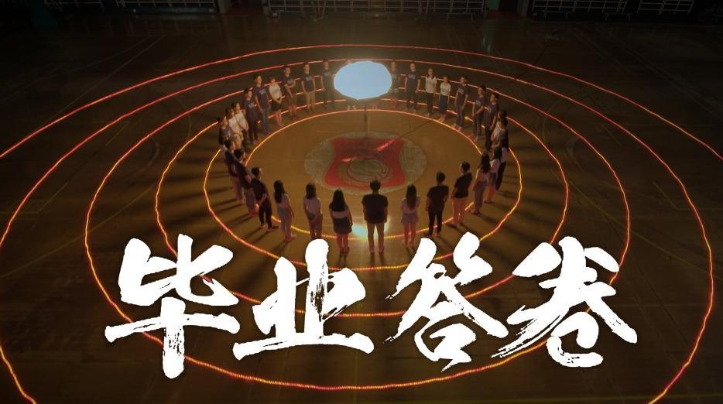
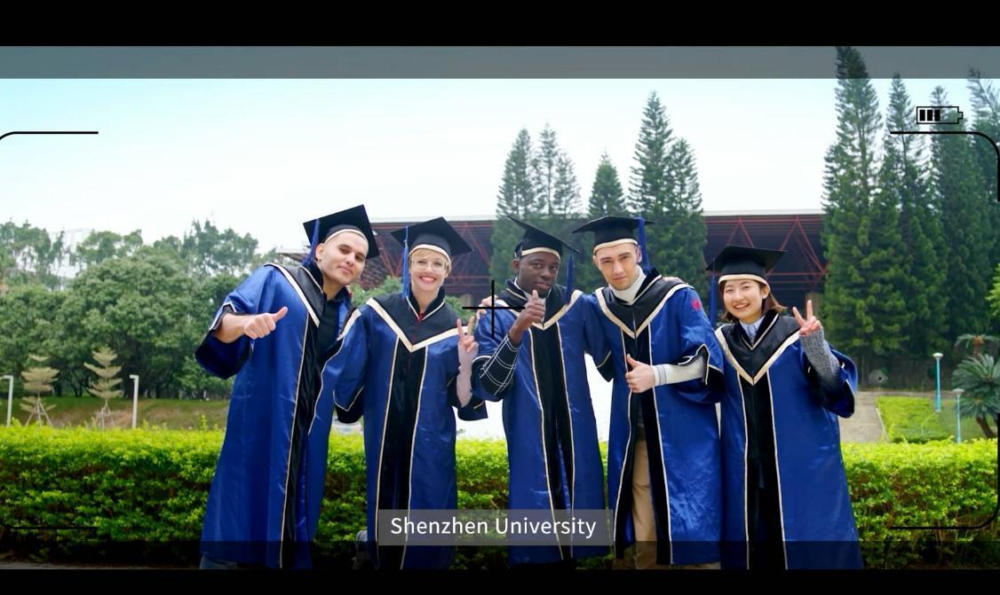
一纸毕业证书,
承载着昨日的故事,
毕业宣传视频唤起四年青春回忆，祝福未来的毕业生们，
奔赴山海，致远必达。
毕业宣传视频
毕业季

Slide 15
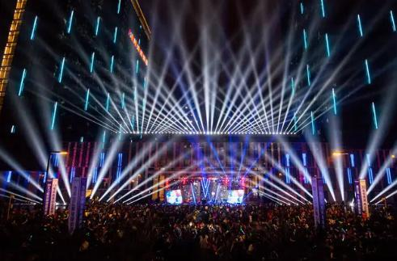
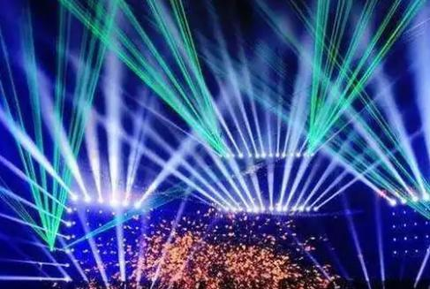
专业灯光舞美团队助阵打造热烈氛围，
沉浸式视觉享受，
带来震撼的开场体验。
灯光秀表演
毕业季

Slide 16

主持人登场
毕业季
主持人登场，
宣布活动正式开始。

Slide 17
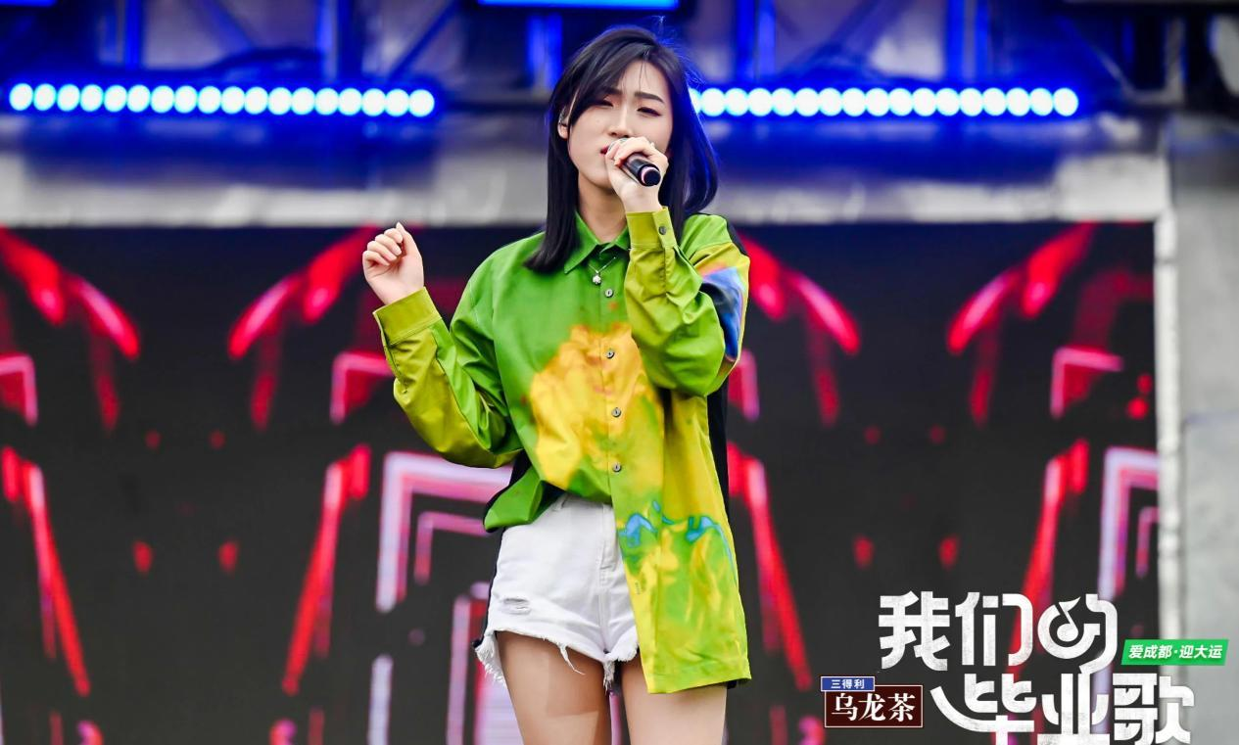
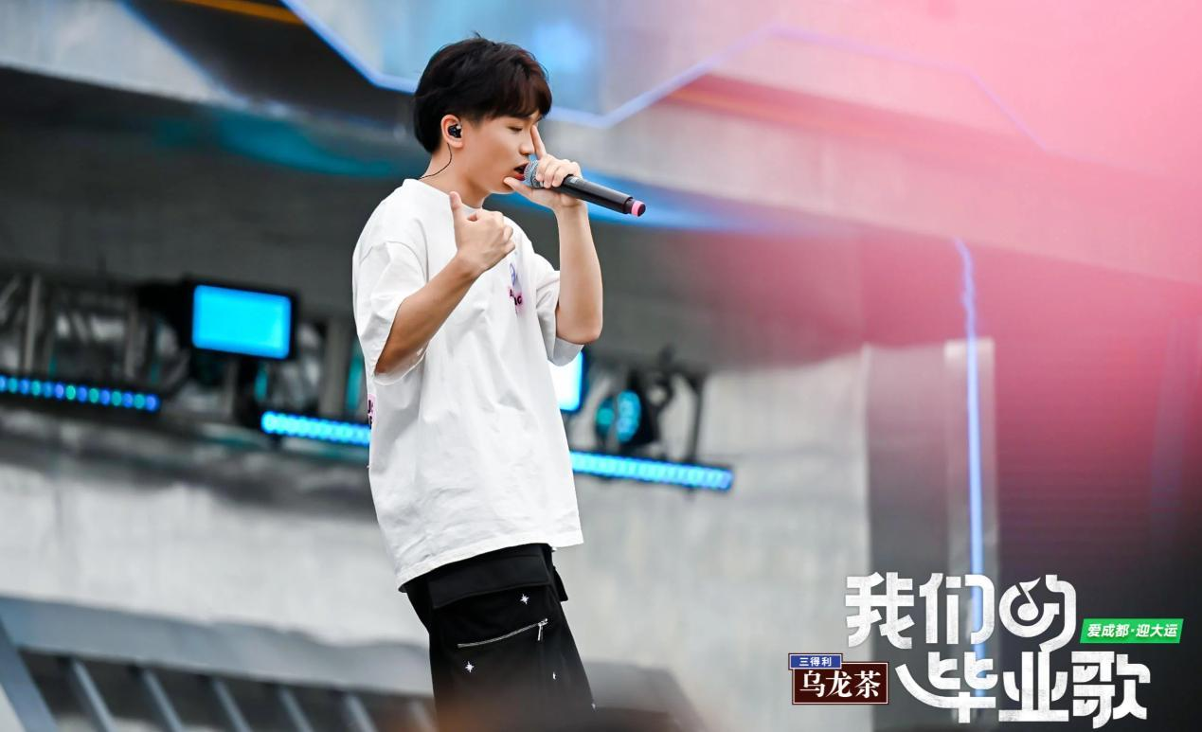
以歌话别，以曲相送，
演绎出一首首耳熟能详的歌曲，
仿佛再现校园里的青葱岁月，
为广大毕业生献上一场视听盛宴。
毕业歌会
毕业季

Slide 18
歌单推荐
毕业季
第一篇章
愿仍似初识
第二篇章
愿踏浪而行
第三篇章
愿奋楫扬帆
第四篇章
愿奔流入海
《光阴的故事》
《七里香》
《四季予你》
《少年》
《是妈妈是女儿》
《落在生命力的光》《入海》
《我会等》
《一路生花》
《夜空中最亮的星》
《星辰大海》
《骄傲的少年》
《凤凰花开的路口》
《最初的梦想》
《起风了》
《干杯》

Slide 19
03 活动布置
Activity Layout

Slide 20
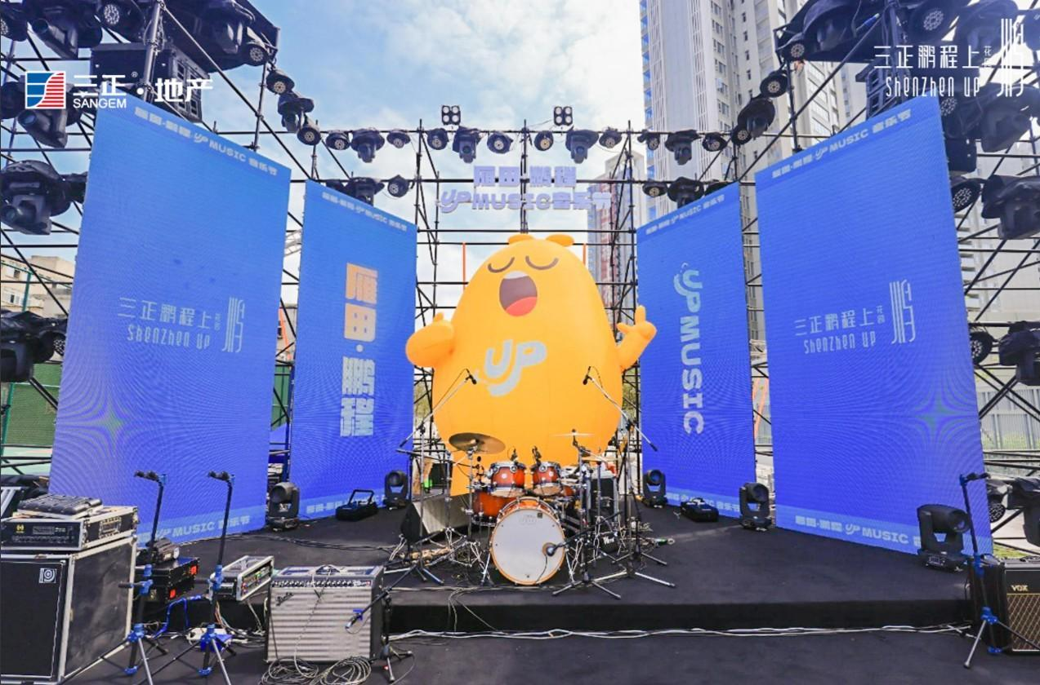
活动平面图
摊位区
舞台区
立体字
座位区
门头
互动打卡区
合影区
毕业花路
控台区

Slide 21
毕业花路地贴
毕业季

Slide 22
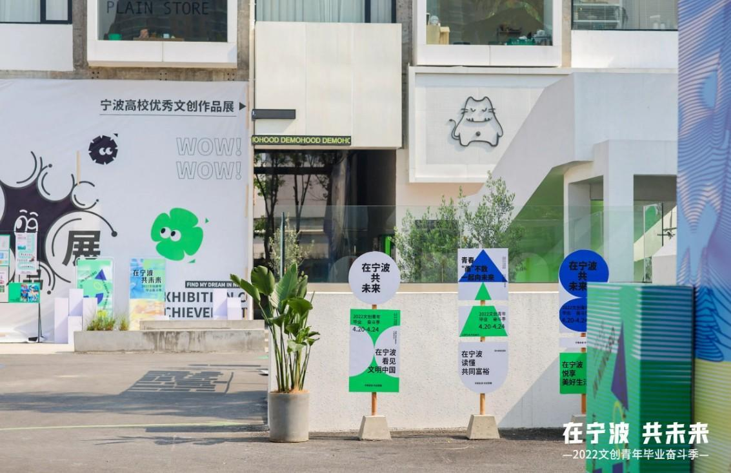
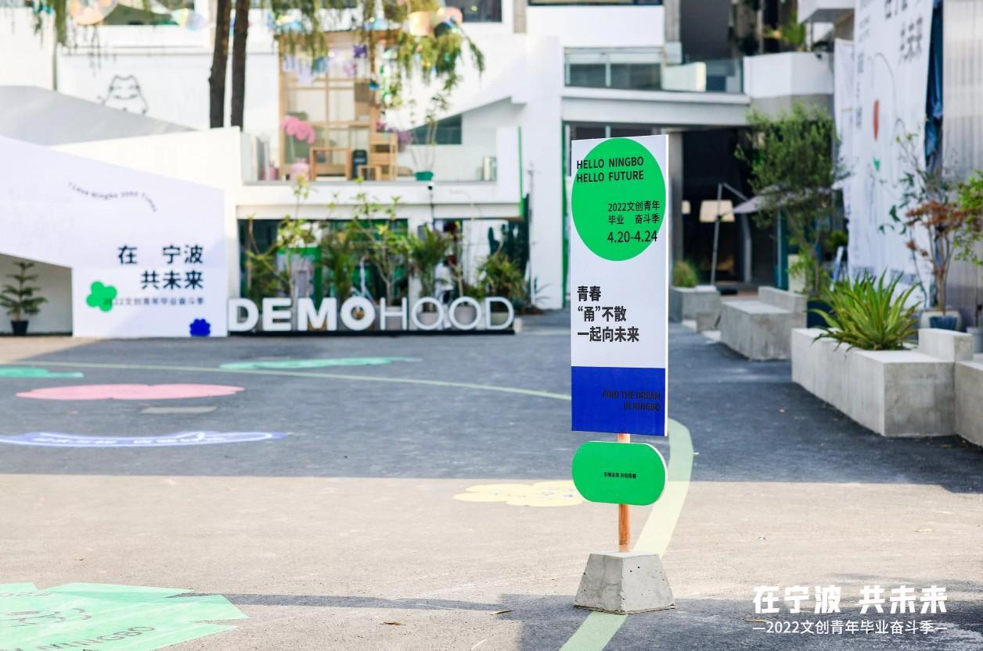
指引牌
毕业季

Slide 23
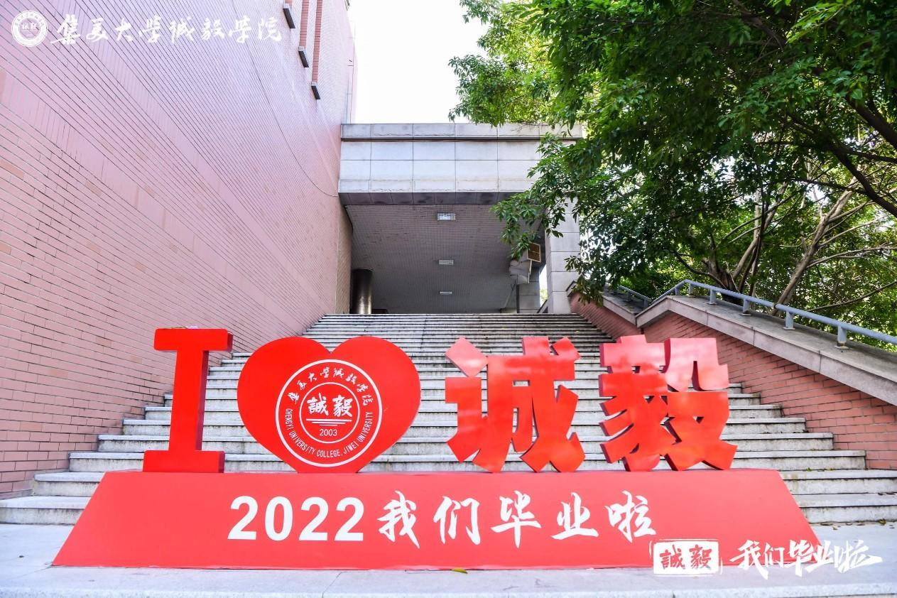
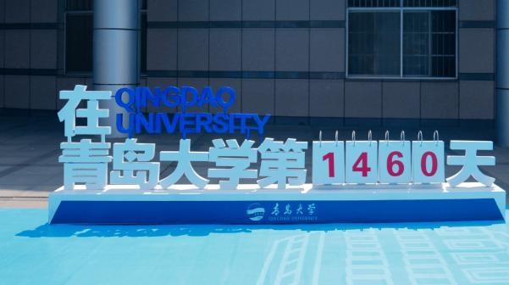
主题立体字
毕业季

Slide 24
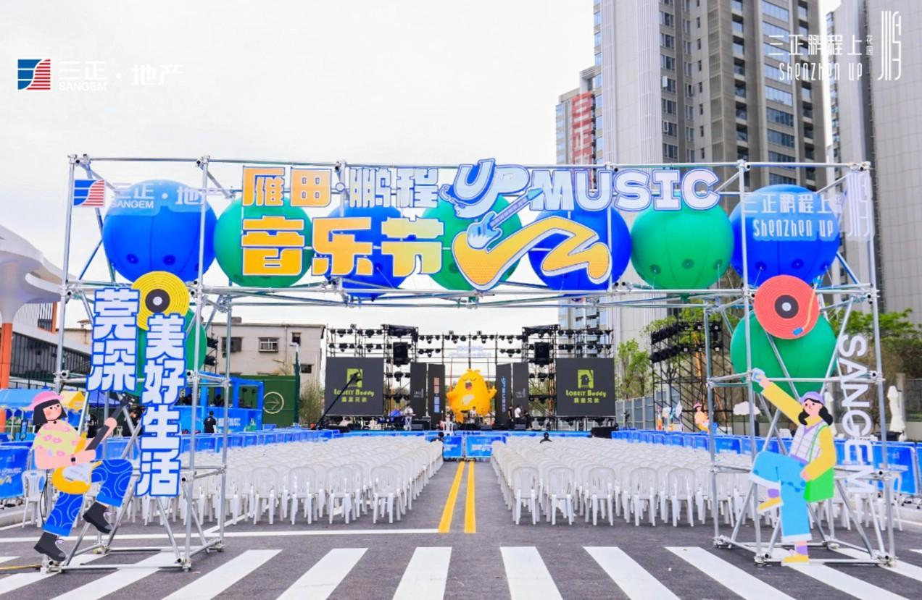
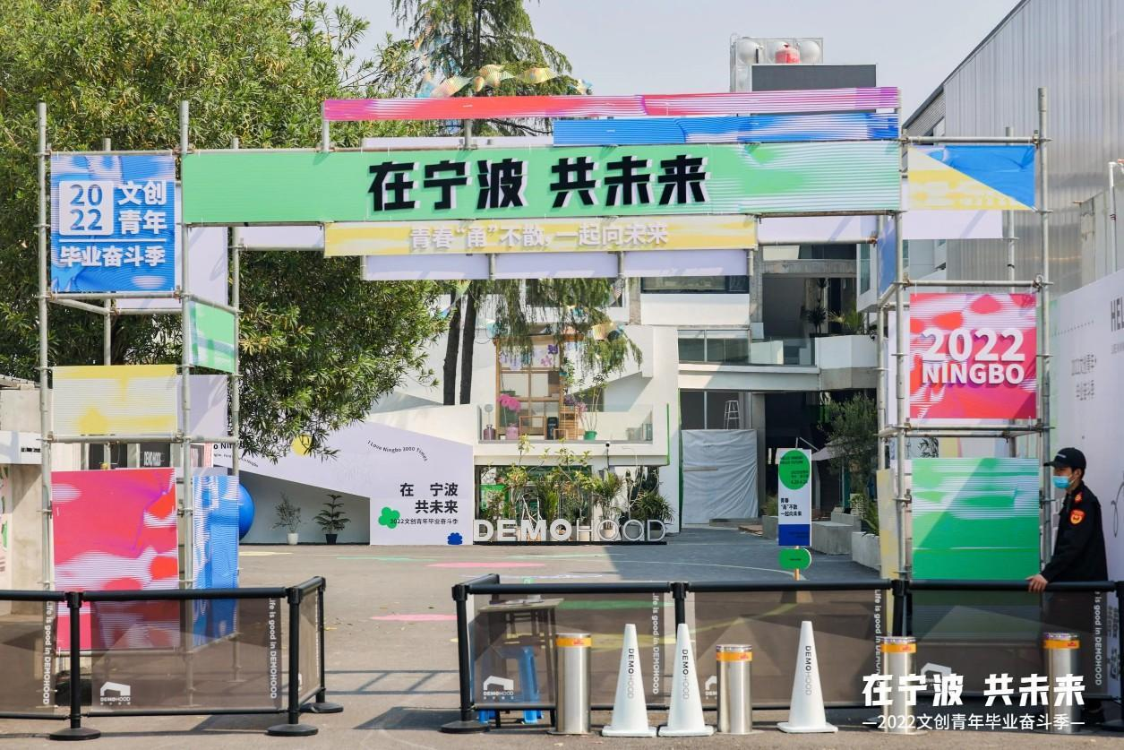
活动门头
毕业季

Slide 25
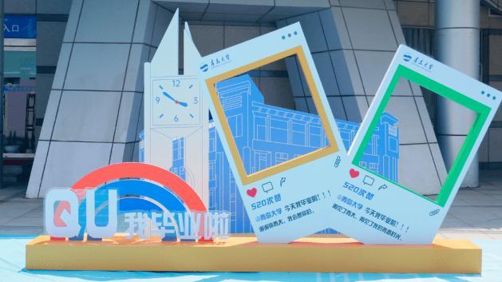
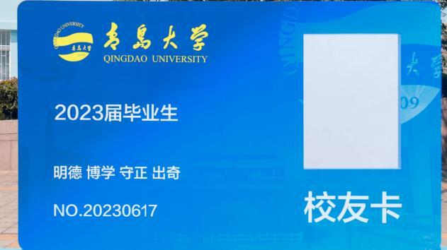
互动打卡区
毕业季
朋友圈造型
校友卡造型

Slide 26
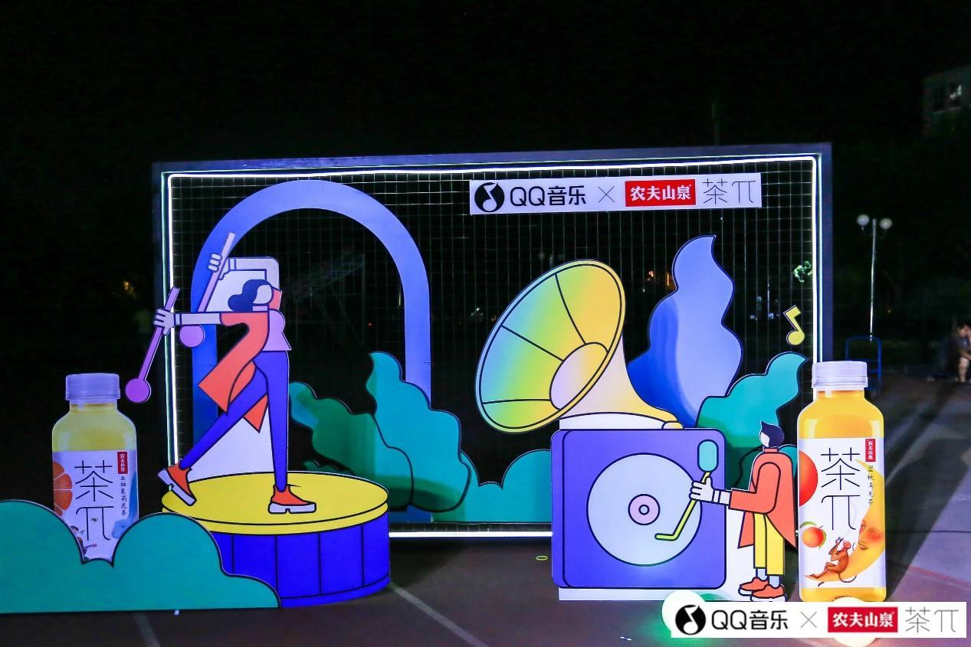
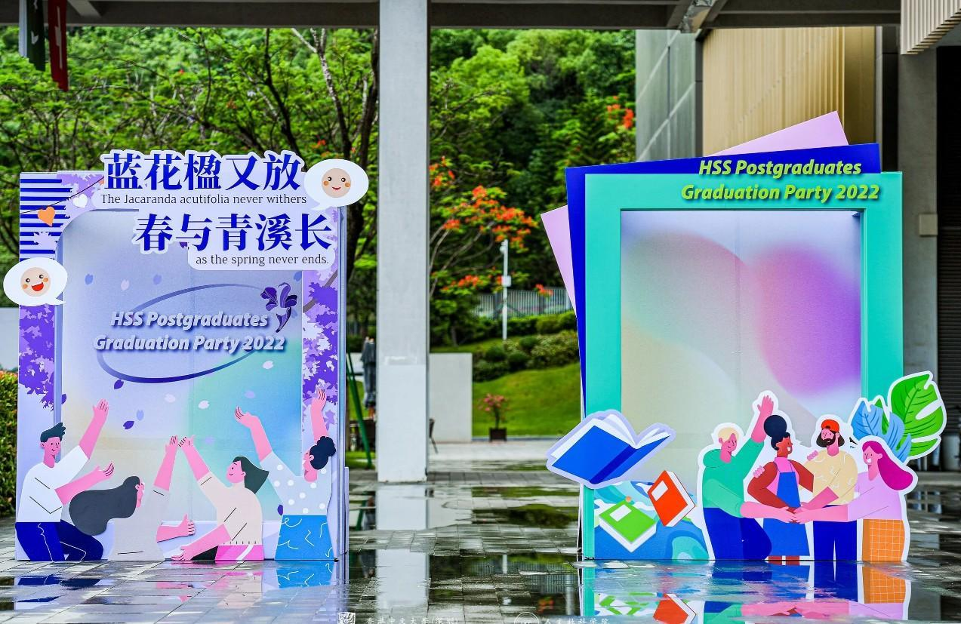
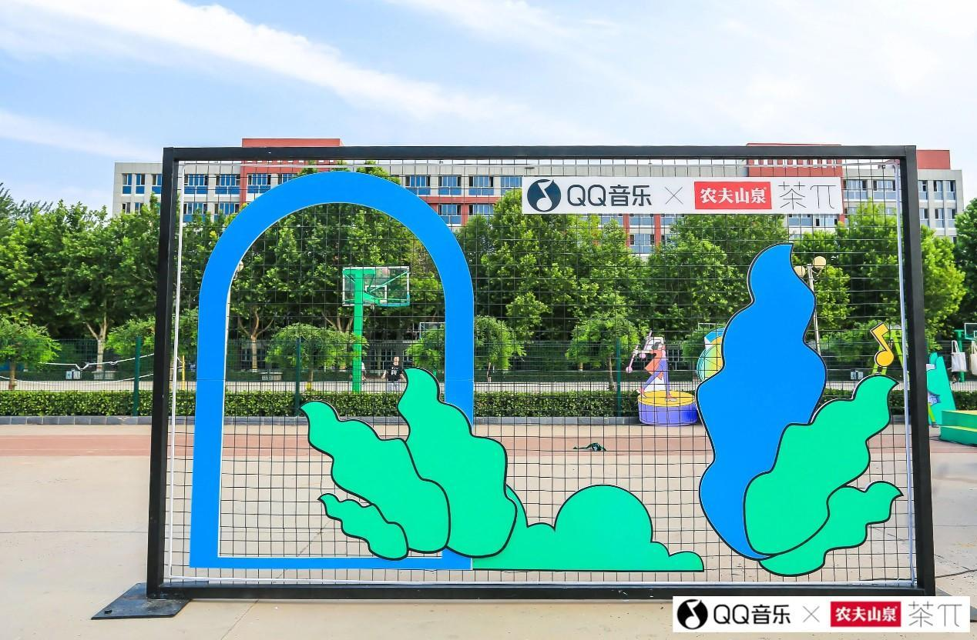
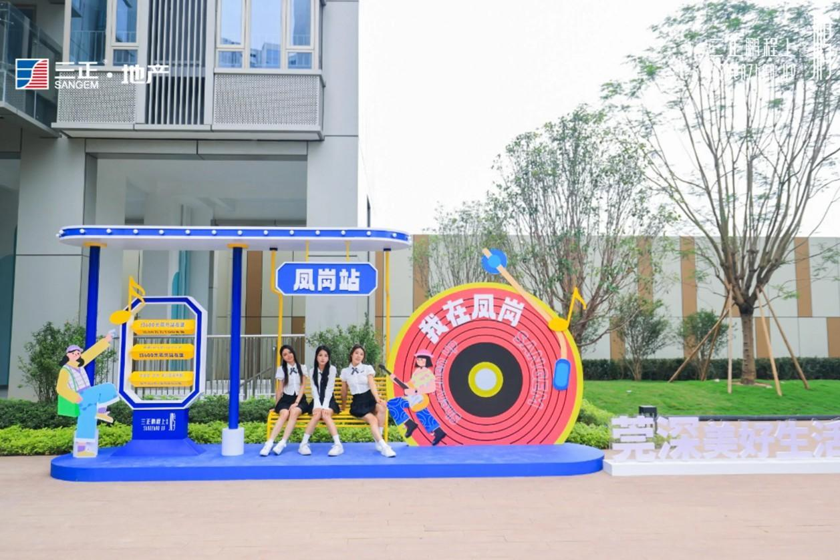
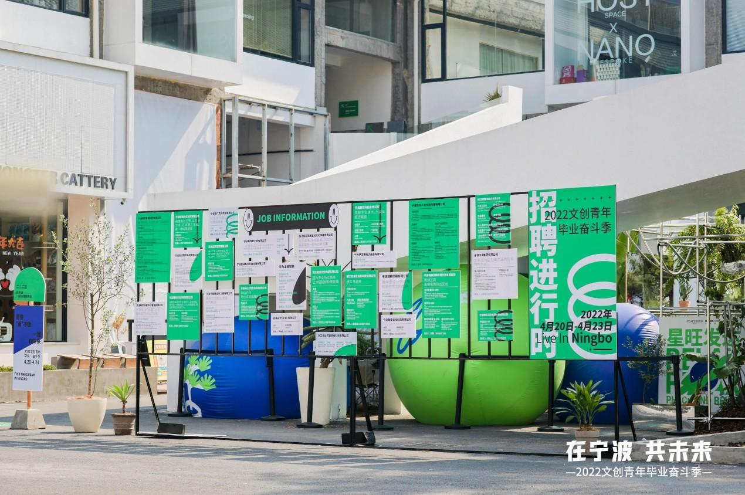
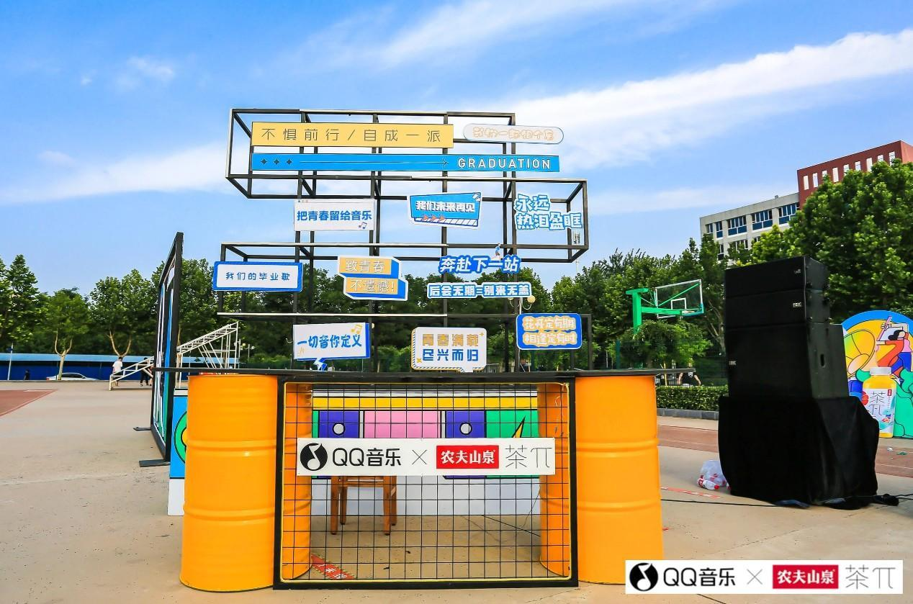
合影区
毕业季

Slide 27
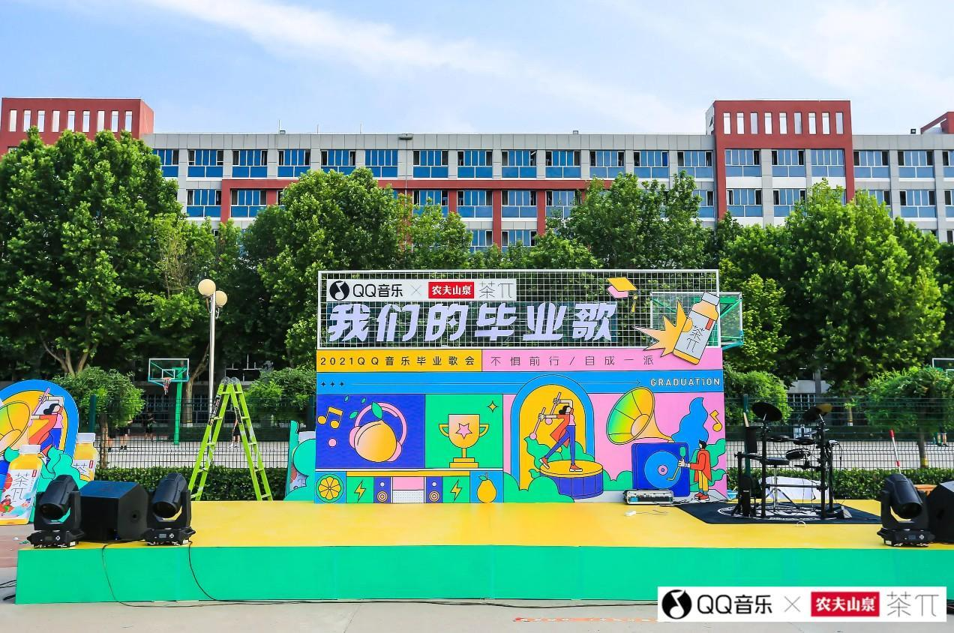
舞台区
毕业季

Slide 28
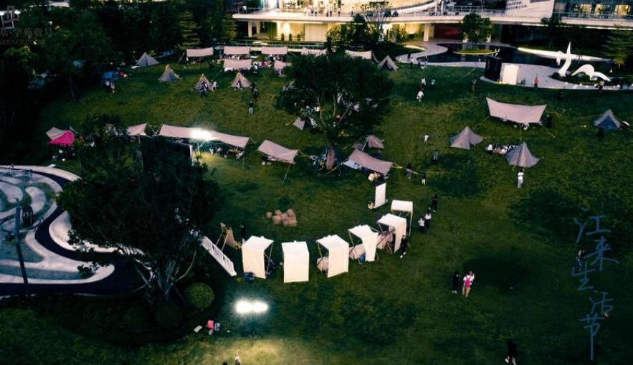
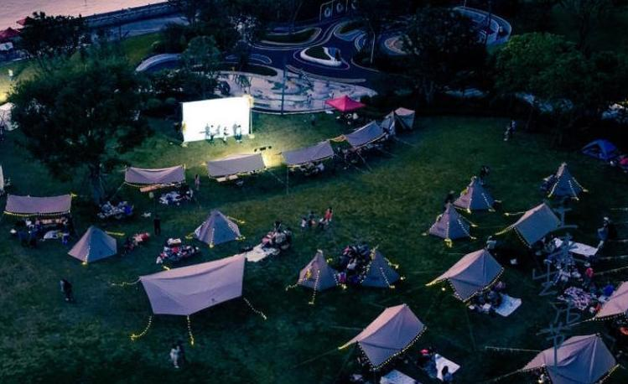
座位区
毕业季

Slide 29
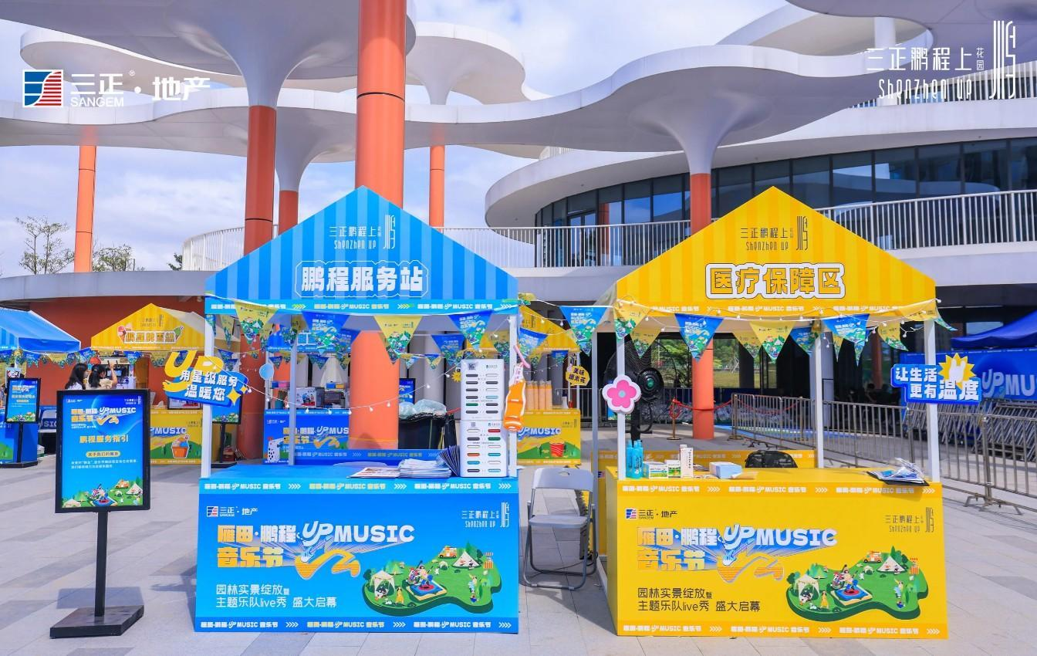
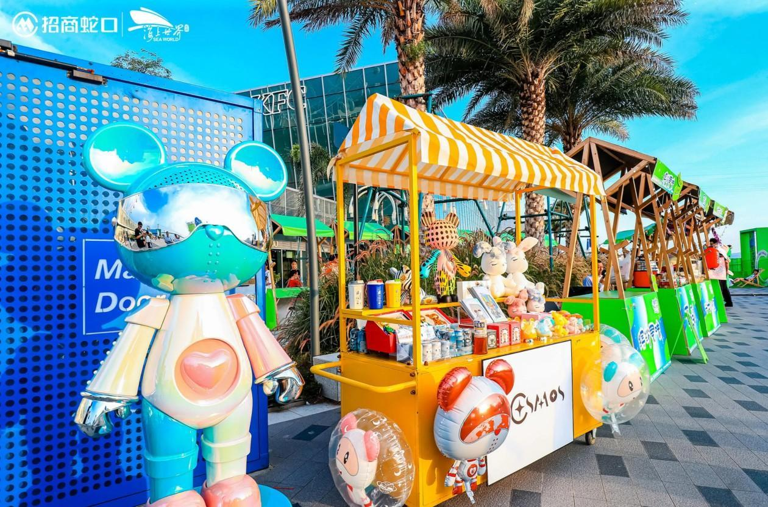
摊位造型
毕业季

Slide 30

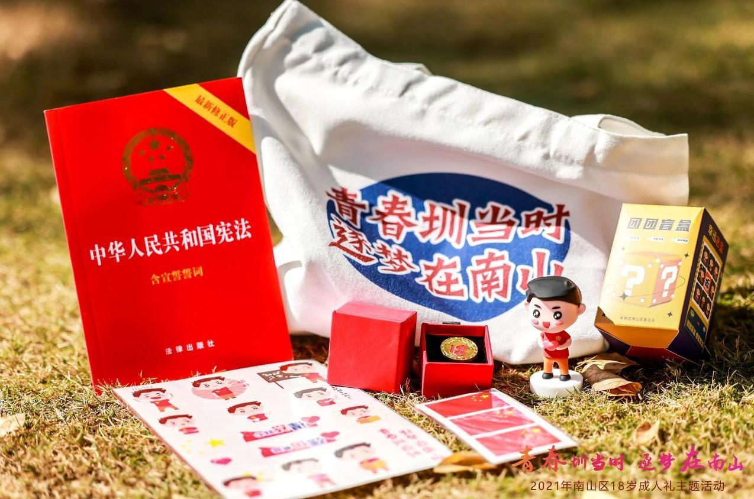
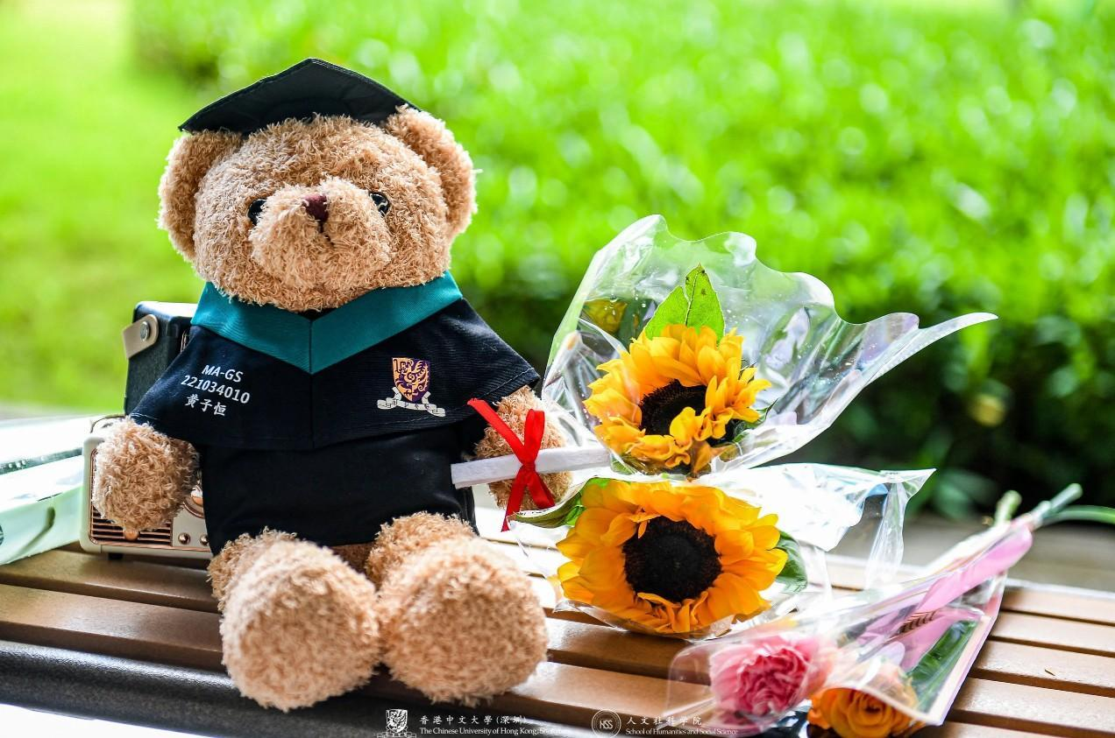
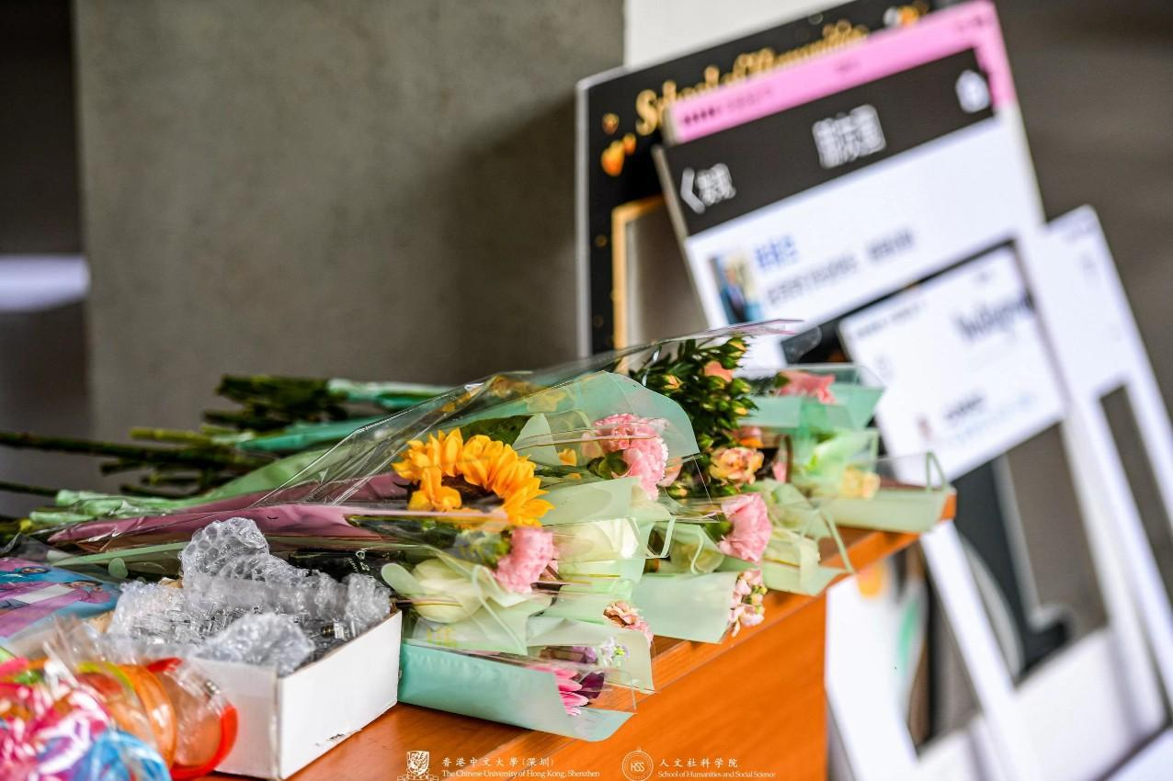

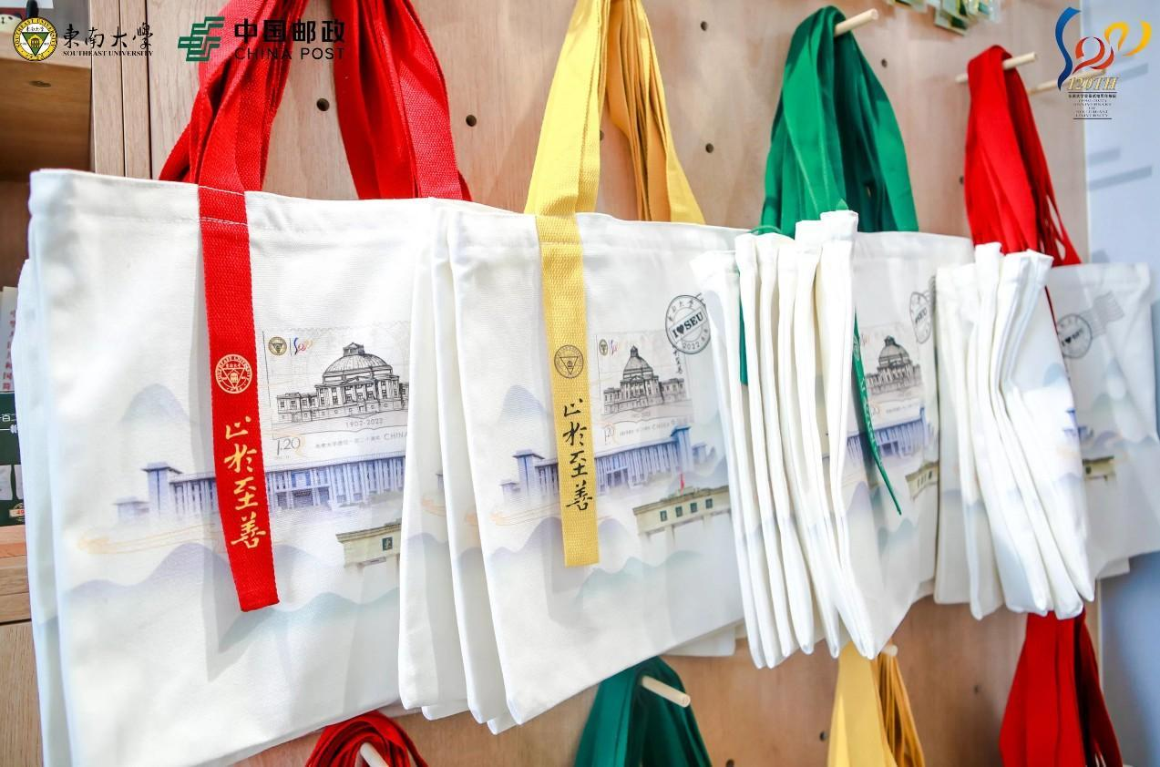
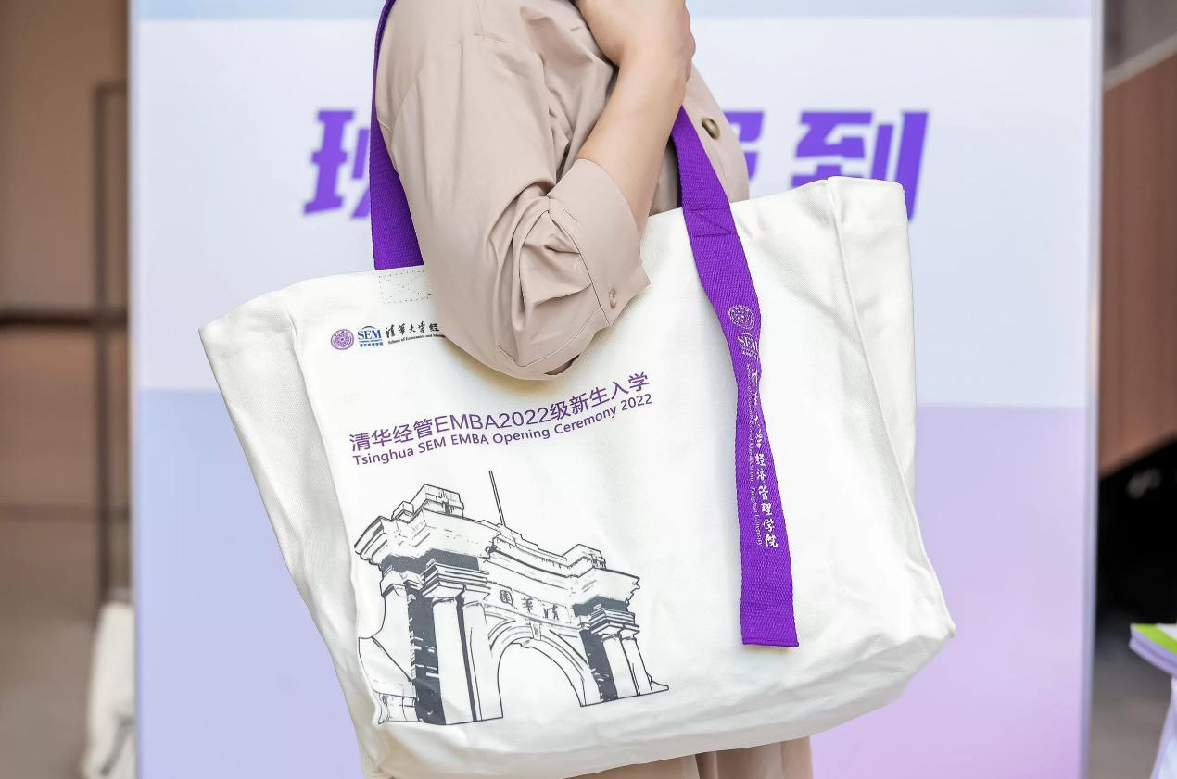
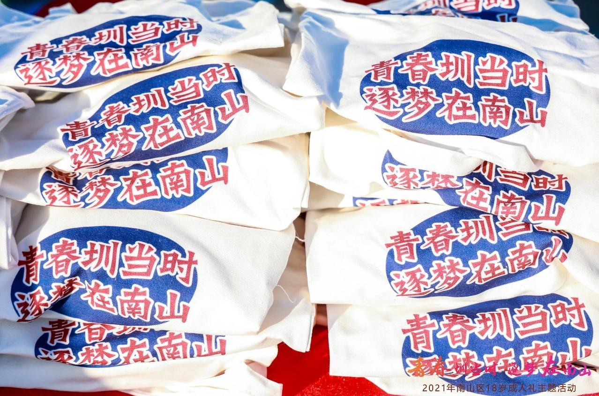
周边物料
毕业季

Slide 31
04 配套设施
Supporting Facilities

Slide 32
规划安排
毕业季
第一周
第二周
第三周
第四周
第五周
提交执行初案、沟通细节
确认流程、提交报价、确定人员分工
设计、物料确认、下单制作
进场搭建、落地执行

Slide 33
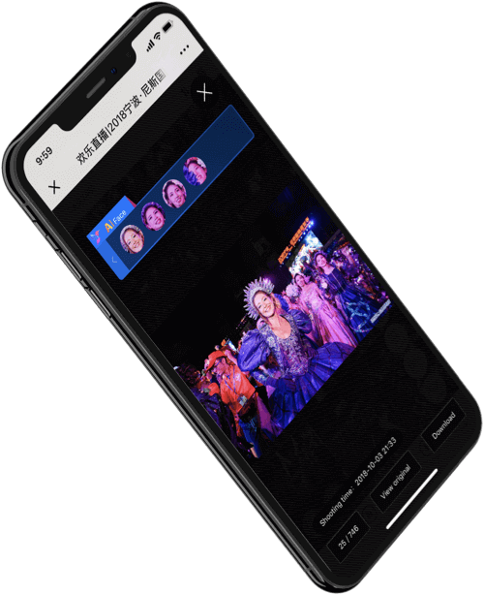
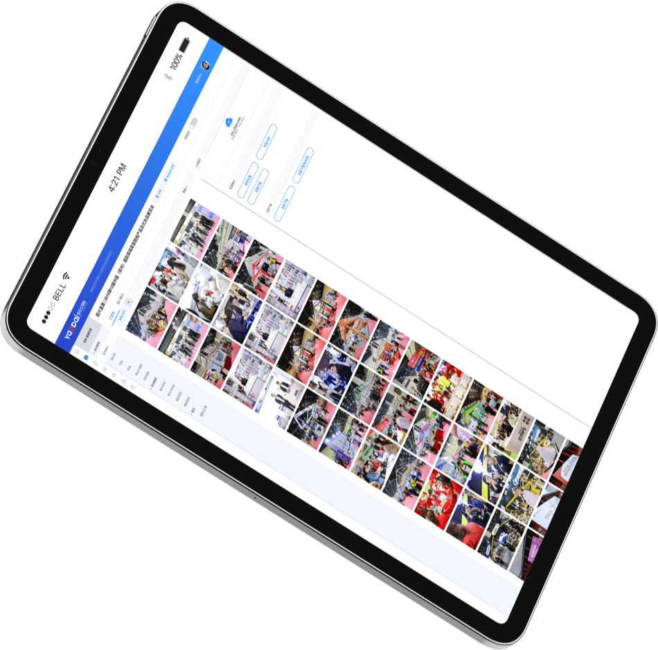
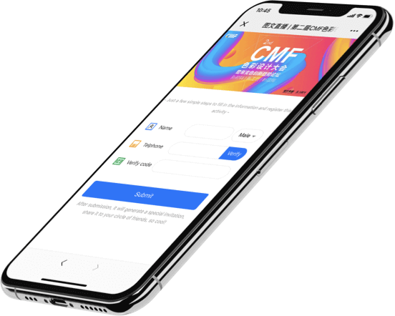
云摄影服务
毕业季
嘉宾现场扫描二维码，即可进入云摄影链接，
现场拍摄照片可现场下载转发，
照片的拍摄 / 修图 / 管理 / 分享，
即时摄影、即时影像，全流程不过5分钟。

Slide 34
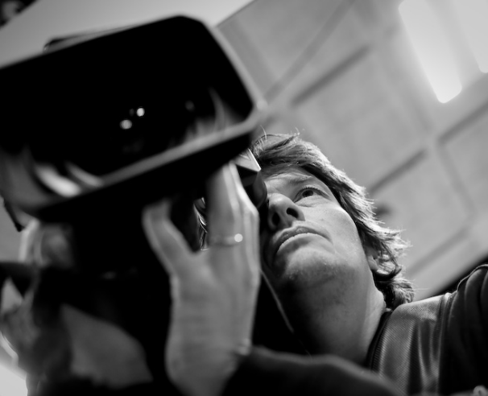
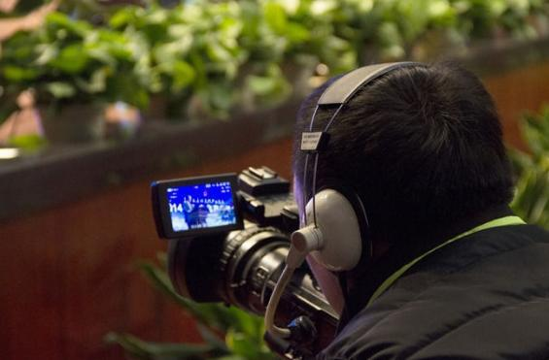
活动期间,
摄像师将录像活动全程，
为活动留下记录，
并将文件存档。
活动摄影
毕业季

Slide 35

团队人员架构图
总导演
总协调
总编导
执行导演
策划总监
舞美总监
视频总监
音乐总监
音响师
灯光师
道具统筹
演艺统筹
策划
文案
设计
执行
舞台监督
会场搭建
道具准备
应变处理
摄影摄像
AV制作
屏幕系统
视频音乐制作
节目音乐制作
设备调试
监听
话筒管理
灯光调控
追光
信号监督
道具准备
舞台特效
艺人统筹
节目统筹

Slide 36
活动保障体系
专业化的活动物料制作运作模式及保障体系
工作人员联络表
活动日程规划表
活动物料清单
《活动项目运营执行手册》
在活动的前期准备阶段，我们会根据以上三份翔实的运营管理表单，以及更多的活动运营相关细节资料，形成一份完善的《活动项目运营执行手册》。派发给贵公司和相关工作人员，并由各部分负责人监督执行，以保障项目的运营得以完美实现。

Slide 37
毕业季主题音乐会活动方案
感谢观看
毕业季

